Slide 1

TRƯỜNG TIỂU HỌC ÁI MỘ B
Tuần 25
Bài 135: Ôn tập

Slide 2

KHỞI ĐỘNG

Slide 3

Bài 135: Ôn tập

Slide 4

1. TẬP ĐỌC

Slide 5
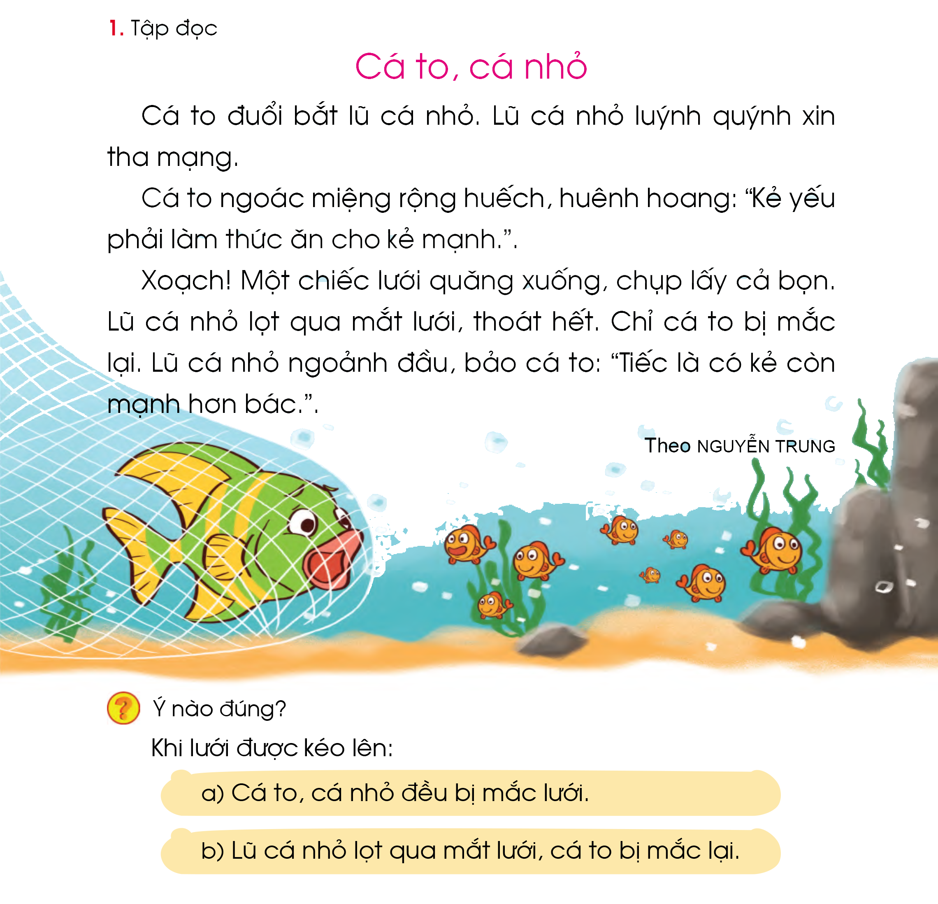
luýnh quýnh
ngoác
rộng huếch

Slide 6
1
1
2
3
4
2
5
6
7
8
9
10

Slide 7
2. TÌM HIỂU BÀI

Slide 8

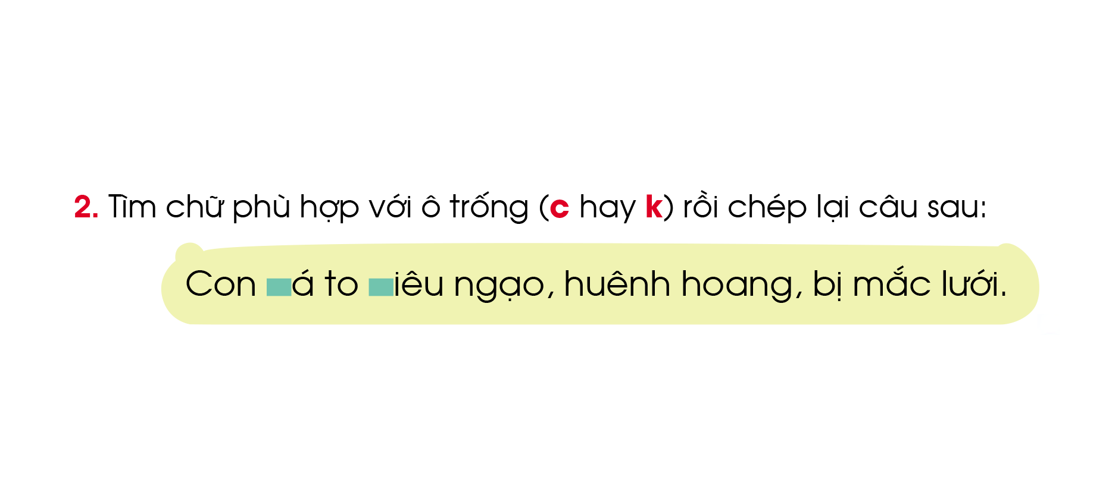
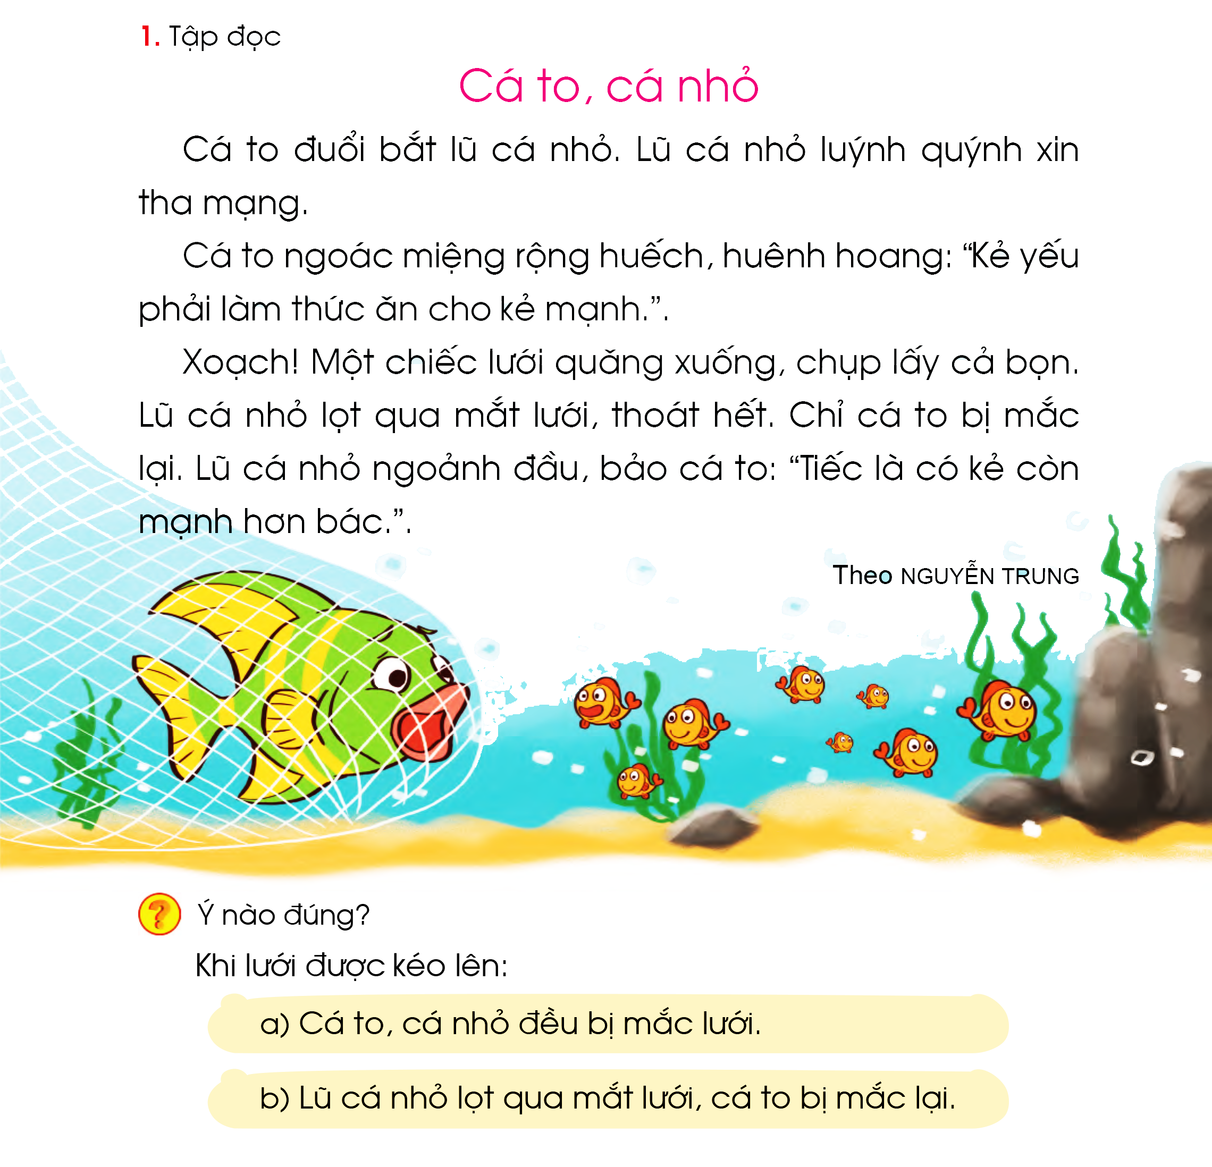
c
k

Slide 9
3. TẬP CHÉP

Slide 10
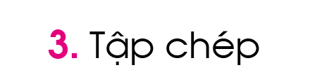


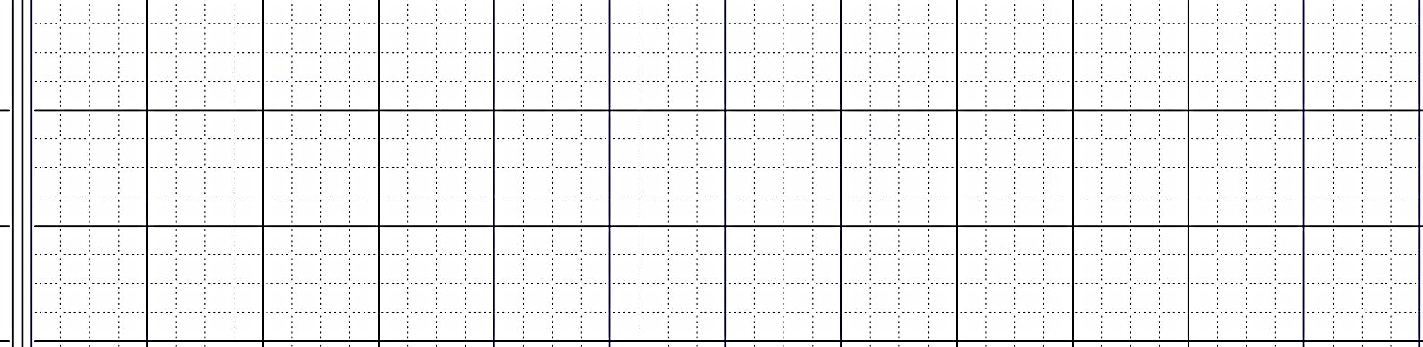
CΪ cá to kiĹu ngạo, huĹnh hΞng, bị
mắc lưƞ.

Slide 11
DẶN DÒ

